Slide 1
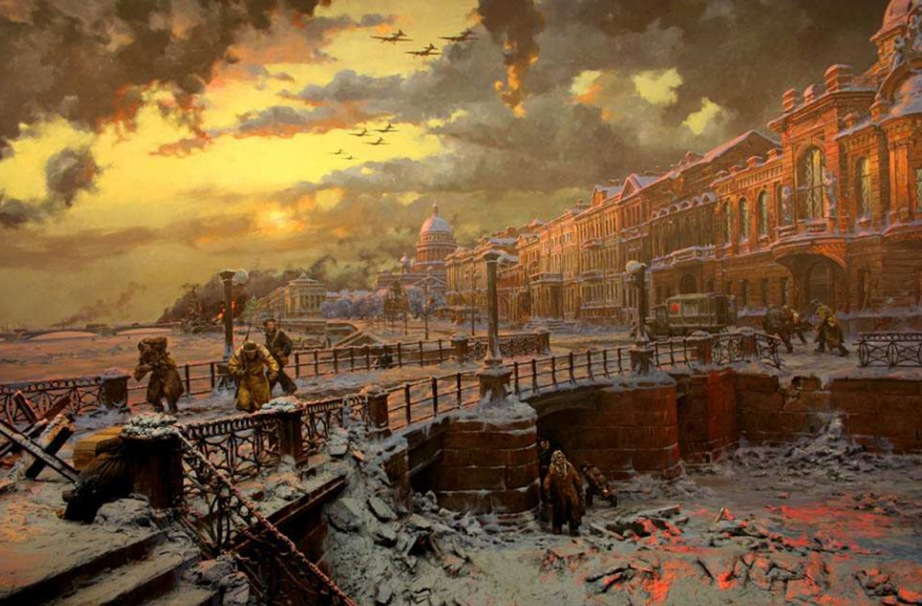
Блокада Ленинграда

Slide 2
https://www.youtube.com/watch?v=iyIoLtq9DQM&list=PLF_yjtSdxjl1Xt3V_HkiHXtZuTbKC2Hy7 смотрим третью серию

Slide 3
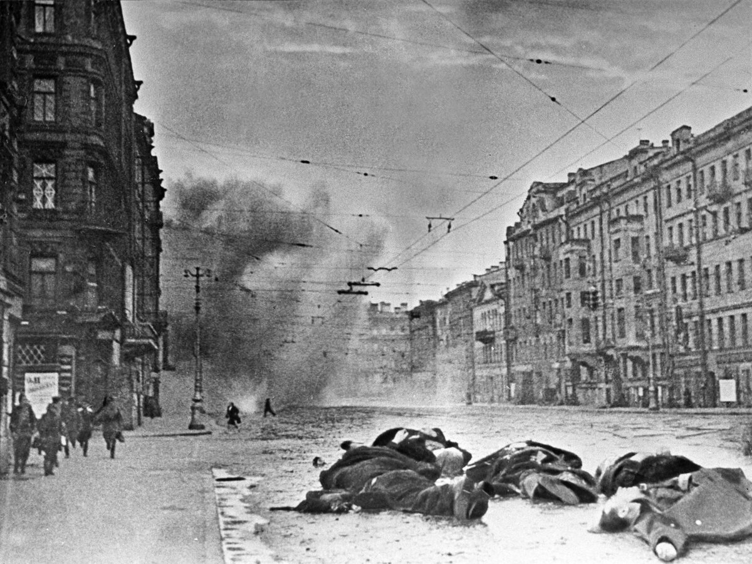
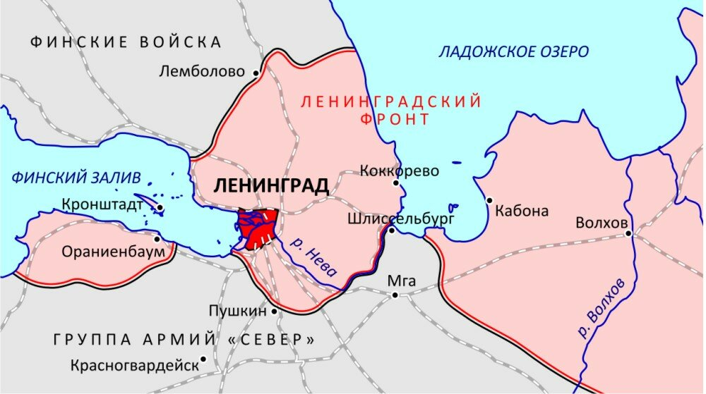
Вопрос 1
Сколько дней длилась блокада Ленинграда

Slide 4
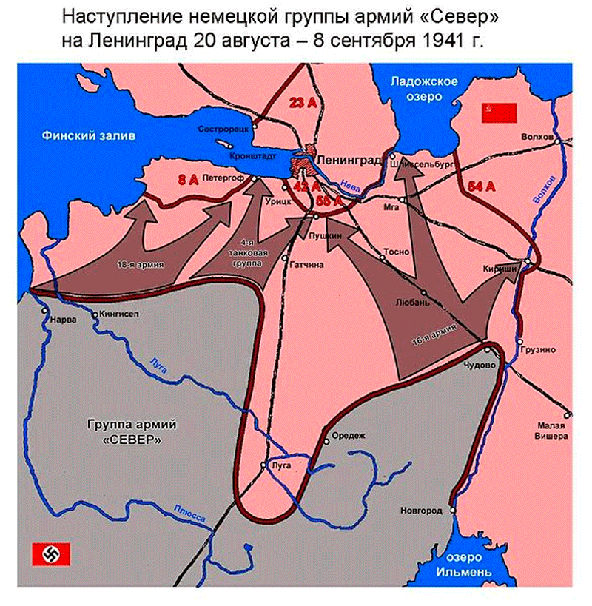
Вопрос 2 В течении какого времени по планам немцев армейская группировка Норд должна была захватить Ленинград

Slide 5
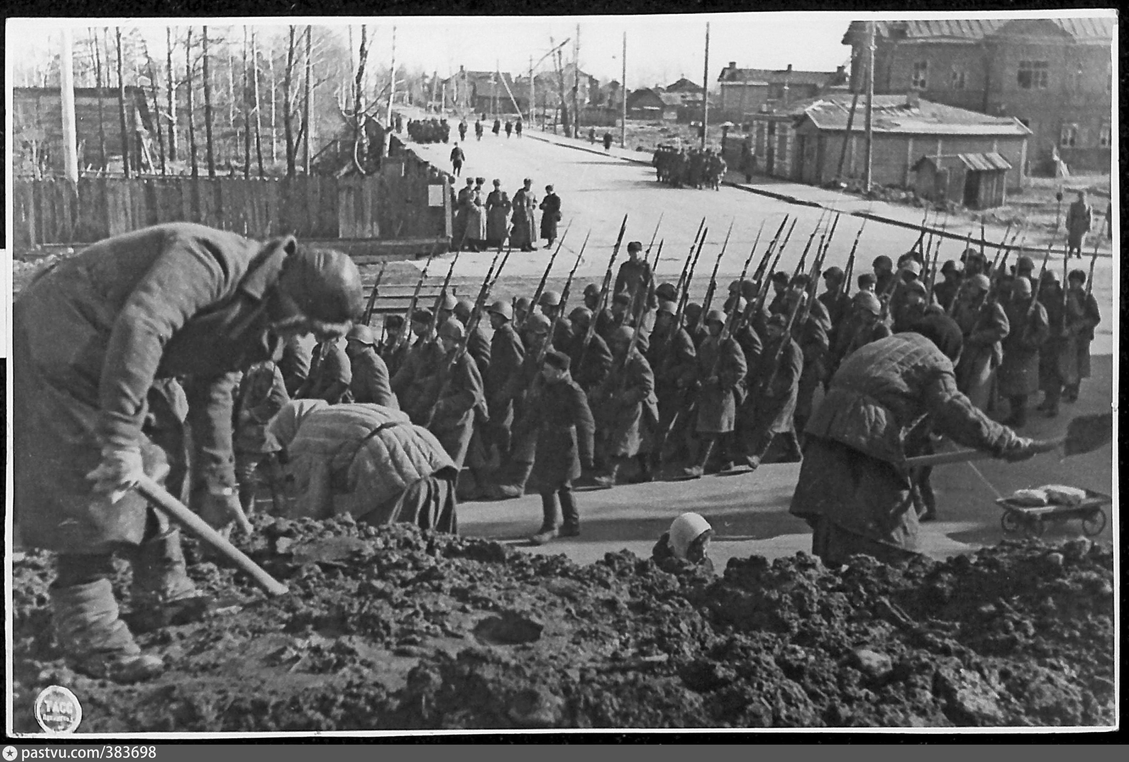
Вопрос 3. На каком расстоянии от города проходила первая оборонительная линия

Slide 6
Вопрос 4. Когда начались первые налеты на Ленинград

Slide 7
Вопрос 5. Маршал СССР командующий Ленинградским фронтом

Slide 8
Вопрос 6 Какого числа было остановлено наступление немцев на Ленинград

Slide 9
Вопрос 7 Что приказал сделать Гитлер с Ленинградом в секретной директиве после победы над СССР

Slide 10
Вопрос 8. Из чего пекли хлеб в блокадном Ленинграде

Slide 11
Вопрос 9 Озеро по которому проходила знаменитая «Дорога жизни»

Slide 12
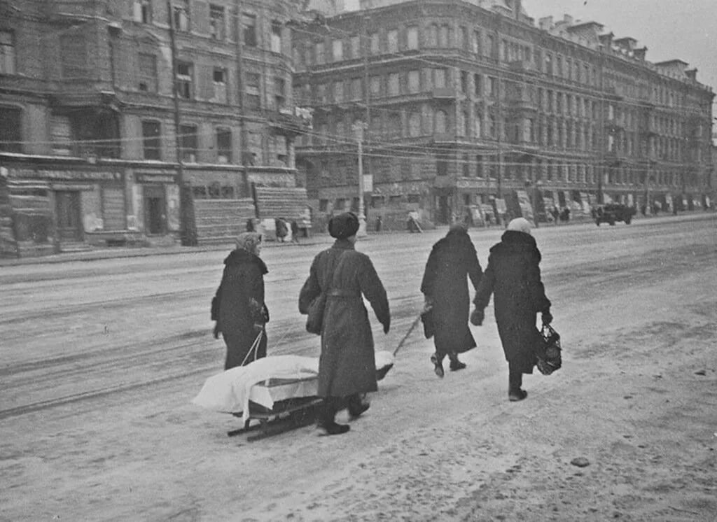
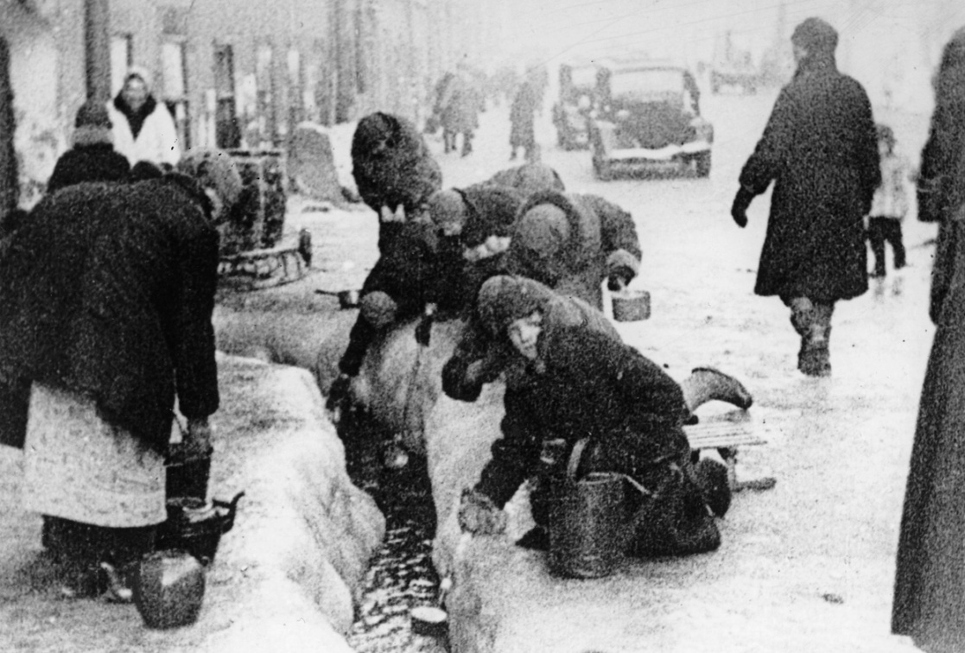
Вопрос 10. Сколько жизней унесла блокада Ленинграда

Slide 13
Спасибо за участие в третьем этапе конкурса. Желаем победы!!!

Slide 14
Рекомендуем посмотреть
https://www.instagram.com/blockade_museum/
Музей обороны Ленинграда

